Slide 1
基于Raft的k/v service系统
-MIT 6.824
22151174 秦清澳

Slide 2
01
分布式一致性
02
总体架构
03
整体设计
04
Raft简介及实现
05
k/v service实现

Slide 3
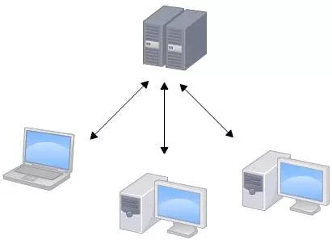
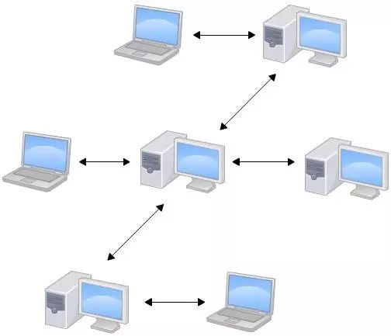
分布式一致性
在计算机技术和互联网技术迅猛发展的今天，集中式架构已经越来越不能满足当今计算机系统多样化的需求。相对于集中式架构而言，计算机系统正在经历一场逐渐倾向于分布式架构的变革。
而分布式系统，顾名思义，就是将一个硬件或者软件组件分布在不同的网络节点上，节点之间仅通过消息传递等方式来进行通信和协调，从而共同协作完成作业。在分布式系统中，为了使各自独立的集群节点达成协作，集群不可避免地需要在运行过程中对某些问题达成一致。只有在保证分布式一致性的前提下，系统的并发性能才能得到保证，因此一致性是分布式系统中的重要课题。

Slide 4
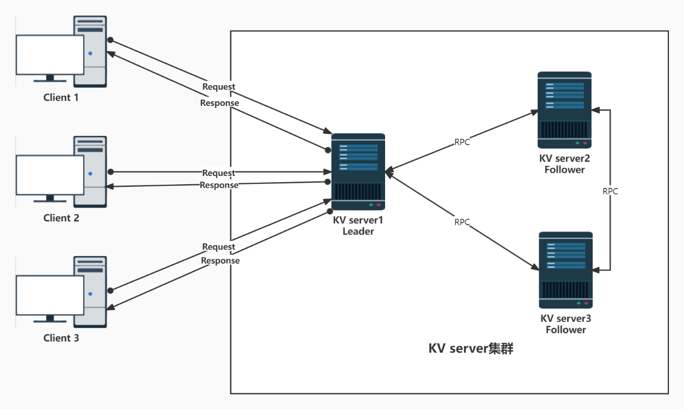
系统总体架构
系统的总体架构如图所示，由若干客户端和一个KV Server集群组成。Server集群由一个Leader和若干Follower组成。 KV Server集群向多个客户端提供Get/Put/Append三种KV服务，Server集群中只有Leader会响应给客户端正确的服务。各个Server之间通过RPC实现Raft协议从而保证数据一致性。

Slide 5
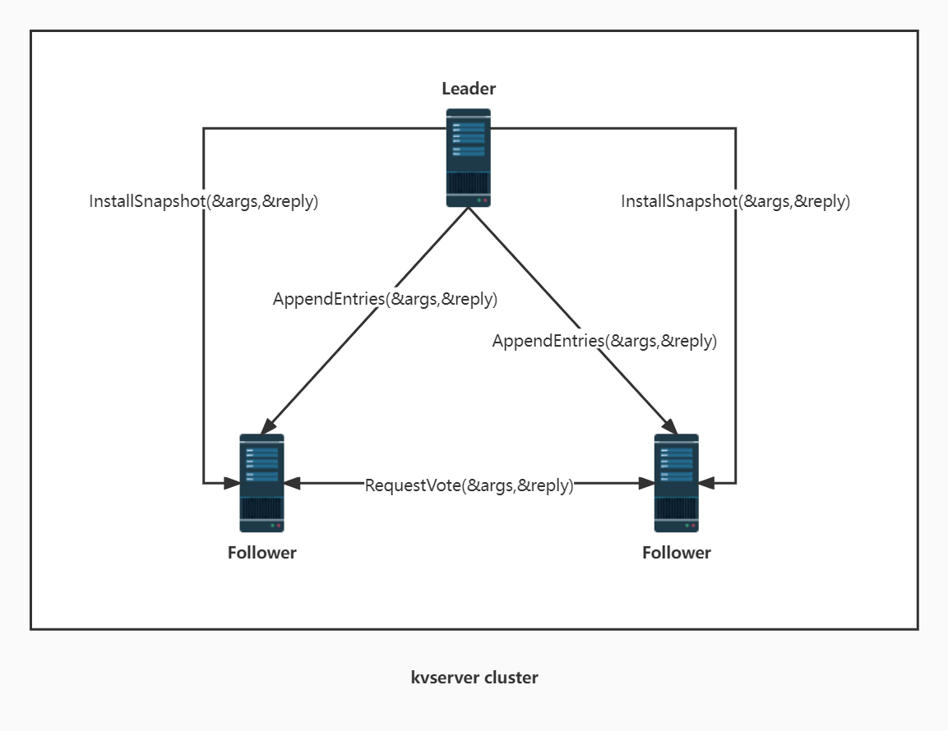
整体设计-KV Sever cluster设计
KV Server cluster的设计如图所示，Leader通过RPC的方式调用Follwer的InstallSnapshot以及AppendEntries实现快照安装以及日志项复制保证分布式一致性。另外，Follwer之间还可以通过调用RequesVote发起投票从而实现Leader选举。

Slide 6
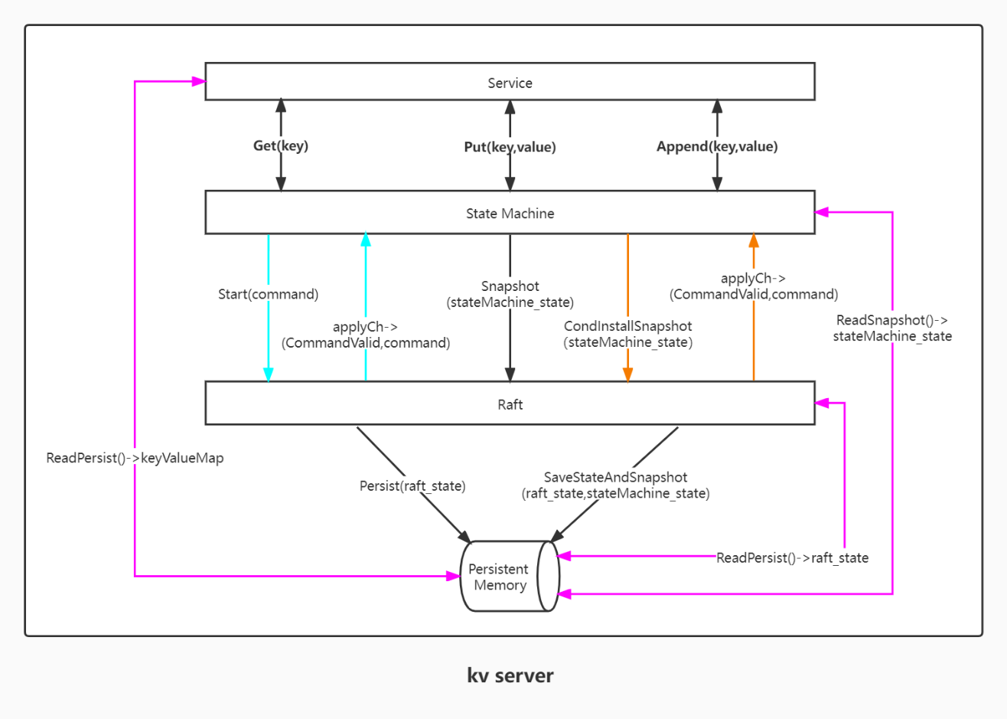
整体设计-KV Sever设计
KV Server 的内部设计如图3所示，提供的k/v service有Get、Put、Append三种，通过State Machine与Raft实例、Persister实例实现。
State Machine通过Start函数向Raft实例下达执行日志项中的命令，Raft实例通过applyCh通道响应命令执行情况。另外，节点通过Snapshot函数将当前状态机的state创建快照，Raft实例调用SaveStateAndSnapshot、函数进行持久化，将Raft协议当前的状态(任期、LeaderID)以及状态机的状态（日志项相关信息）保存到内存（Memory）。

Slide 7
整体设计-KV Sever设计
Raft实例也可以通过Persist方法只进行Raft协议状态的持久化。如果server发生网络故障后重连，Raft实例可以调用readPersist函数读取当前Raft协议的状态。
另外，Leader会通过RPC的方式远程调用Follwer的CondInstallSnapshot函数进行快照的安装，也是通过applyCh通道响应。状态机可以通过调用ReadSnapshot函数读取最新快照。而service层可以通过ReadPersist函数读取最新的key/value键值对。

Slide 8
Raft简介及实现-简介
针对Paxos算法实现困难、难以理解的问题，斯坦福大学的两名学者设计了Raft算法。Raft算法具有和 Paxos 算法相似的功能和相近的性能，但它是基于领导者的设计模式，使得 Raft 算法易于理解，同时更易于工业实现。Raft 通过逻辑分离的方式使其比 Paxos 更容易理解，但它也被正式证明是安全的，并提供了一些额外的功能。
为了达到易于理解的目标，Raft做了很多努力，其中最主要是两件事情：
问题分解
状态简化
问题分解是将“副本集中节点一致性”这个复杂的问题划分为数个可以被独立解释、理解、解决的子问题。在Raft，子问题包括，领导者选举（ leader election ），日志复制（ log replication ），等。
状态简化很好理解，就是对算法做出一些限制，减少需要考虑的状态数，使得算法更加清晰，从而具有更少的不确定性。比如，保证新选举出来的leader会包含所有已成功提交日志项（ commited log entry ）。
用一句话概括Raft算法的话，便是先选举出leader，leader完全负责日志复制（ replicated log ）的管理。leader负责接受所有客户端更新请求，然后复制到follower节点，并在“安全”的时候执行这些请求。如果leader故障，follower会重新选举出新的leader。

Slide 9
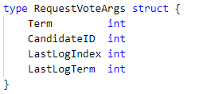

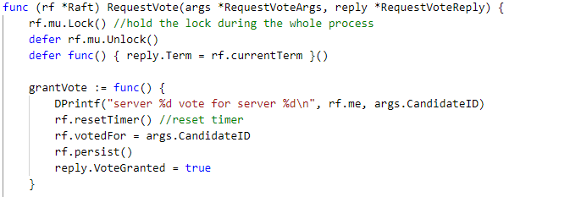
Raft简介及实现-领导者选举实现
领导者选举涉及的struct包括RequestVoteArgs、 RequestVoteReply，有关函数为RequestVote函数。
RequestVoteArgs是进行领导者选举投票时传入的参数，包括当前节点保存的领导者的任期Term、候选者IDCandidateID、最后一个日志项索引LastLogIndex以及最后一个日志项的任期LastLogTerm。
RequestVoteReply用来封装节点投票的信息，包括当前节点保存的领导者的任期Term，以及是否为发起者投票VoteGranted。
RequestVote函数的参数包括请求投票的相关参数RequestVoteArgs、回应请求的相关参数RequestVoteReply。该函数主要用来响应发起投票的节点的选举请求。

Slide 10
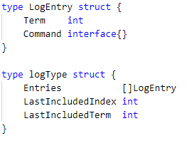
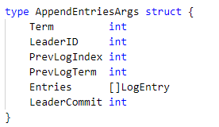
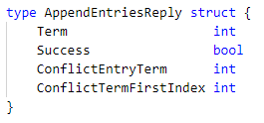
Raft简介及实现-日志复制实现
日志复制实现相关的重要struct有LogEntry &logType、AppendEntriesArgs 、AppendEntriesReply。
LogEntry封装单个日志项，包括的提交该日志项Leader的任期Term以及对应的状态机命令Command。而logType则包含了当前状态机包含的所有日志项数组Entries以及最好一个日志项的索引LastIncludedIndex和任期LastIncludedTerm。
AppendEntriesArgs是添加日志项所用的参数，包括Leader的任期Term、Leader的编号LeaderID、前一条日志项的索引PrevLogIndex和任期PrevLogTerm、要添加的所有日志项数组Entries、Leader已提交的最后一个日志项索引LeaderCommit
AppendEntriesReply是添加日志项返回信息的封装，包括Leader的任期Term、成功与否Success、冲突的日志项的任期ConflictEntryTerm、冲突的日志项的索引ConflictTermFirstIndex。

Slide 11
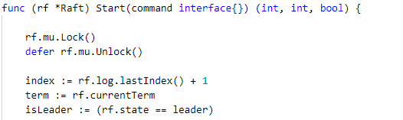
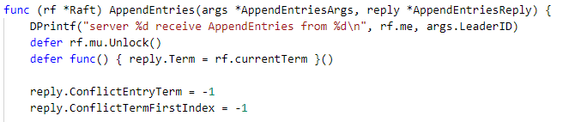
Raft简介及实现-日志复制实现
日志复制实现相关的重要函数为Start、AppendEntries。
Start函数是Leader用来将k/v service的相应操作做华为日志项并使用状态机执行相应命令。
AppendEntries函数的参数包括添加日志项的相关信息参数AppendEntriesArgs、响应参数AppendEntriesReply。Leader通过RPC的方式调用该函数来添加日志项，保证数据的一致性。

Slide 12
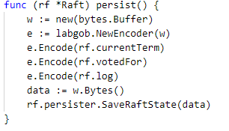
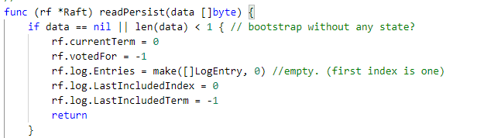
Raft简介及实现-持久化实现
持久化实现为简单的内存Memory持久化，通过一个Persister实例实现。相关的重要函数为persist、readPersist。
persist函数负责将Raft协议的状态持久化。这里的Raft协议的状态主要包括当前领导者的任期CurrentTerm、最后一次投出得票votedFor、日志项log。
readPersist函数负责将保存的Raft状态还原。

Slide 13
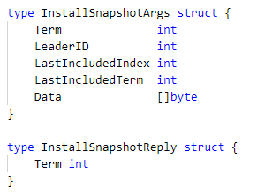

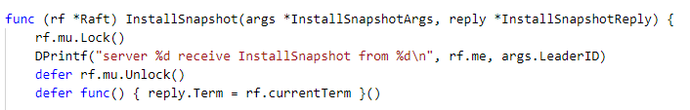
Raft简介及实现-日志压缩实现
随着时间的增长，日志项会越来越多，所以有必要压缩日志。这里采用快照的思想。相关的重要struct有InstallSnapshotArgs 、InstallSnapshotReply。重要函数包括Snapshot、CondInstallSnapshot、InstallSnapshot。
InstallSnapshotArgs是Leader让Follwer安装快照时传入的参数。主要包括任期Term、Leader编号LeaderID、快照包含的最后一个日志项索引LastIncludedIndex和任期LastIncludedTerm、持久化的数据Data。InstallSnapshotReply作为返回值只包含了任期Term。
Snapshot是通过创建快照的方式压缩日志项，参数主要包括现在的最新的日志项索引index以及之前创建的快照snapshot。CondInstallSnapshot的参数包括最后的日志项任期lastIncludedTerm和索引lastIncludedIndex、之前的快照snapshot。该函数用来切换到最新快照。InstallSnapshot的参数包括要安装的快照信息installSnapshotArgs、用于返回的安装结果installSnapshotReply。Leader通过RPC调用Follower的InstallSnapshot函数来保证数据源一致性。

Slide 14

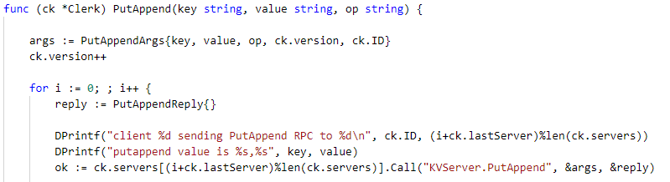
k/v service实现-Client端实现
Client端实现相关的重要函数为Get、PutAppend。
Get函数的参数只有一个关键字字符串key。该函数使得客户端通过RPC的方式请求服务器的Get服务。
PutAppend函数的参数包括关键字字符串key、值字符串value、具体操作op。该函数与Get函数类似，客户端调用该函数通过RPC的方式请求服务器的Put或者Append服务。

Slide 15
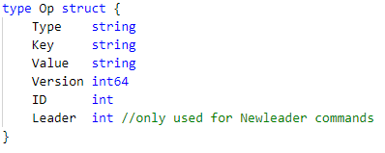
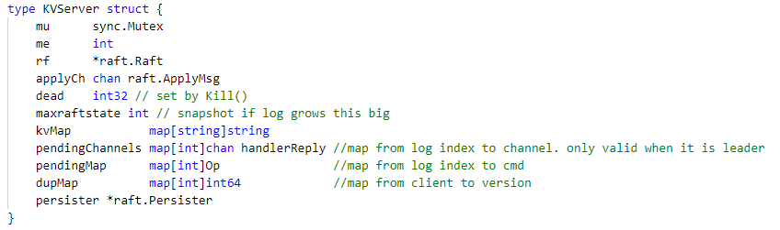
k/v service实现-Server端实现
Server端实现相关的重要struct为Op、KVServer。
Op封装了客户端请求服务的相关操作信息，包括操作类型Type、关键字Key、值Value、版本号Version、编号ID、领导者编号Leader。
KV Server封装了一个Server的所有相关信息，主要包括Raft实例rf、通信通道applyCh、最大Raft状态maxraftstate、实现kv存储的kvMap、日志索引到处理结果的映射pendingChannels、日志索引到命令的映射pendingMap、客户端到版本号的映射dupMap、持久化对象persister。

Slide 16
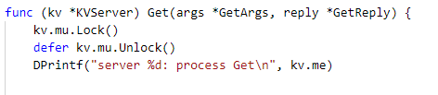

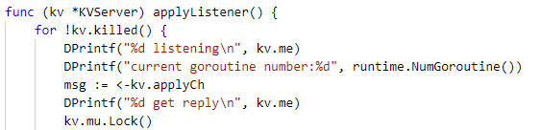
k/v service实现-Server端实现
Server端实现相关的重要函数为Get、PutAppend、StartKVServer、applyListener。
Get函数的参数包括Get操作的相关参数信息args、用于返回结果的reply。该函数的主要功能就是使服务器通过Raft进行Get操作，获得key对应的value，并改变状态机的状态，添加日志项。
PutAppend函数的参数包括Put或Append操作的相关参数信息args、用于返回结果的reply。该函数的主要功能就是使服务器通过Raft进行Put或Append操作，改变key对应的value，并改变状态机的状态，添加日志项。要注意的是该函数实现了操作去重的功能、相同操作只会进行一次。

Slide 17
k/v service实现-Server端实现
StartKVServer的参数包括其他服务器servers、自己的编号me、持久化对象persister、允许Raft状态所占最大空间maxraftstate。该函数主要负责新建一个KV Server实例，并初始化相关参数以及新建相应的Raft实例。另外，还会从快照中读取最新的状态并开启监听器监听客户端的请求。
applyListener函数主要负责监听客户端的请求并由Leader对其服务，另外该函数还进行了是否Leader判断、命令是否有效、快照操作。

Slide 18
谢谢！

